Slide 1


CIBERSEGURIDAD

Slide 2

01
CONTEXTO
02
ORGANIZACIÓN
03
HITOS
04
RETOS
05
CONCLUSIONES

Slide 3

CONTEXTO

Slide 4
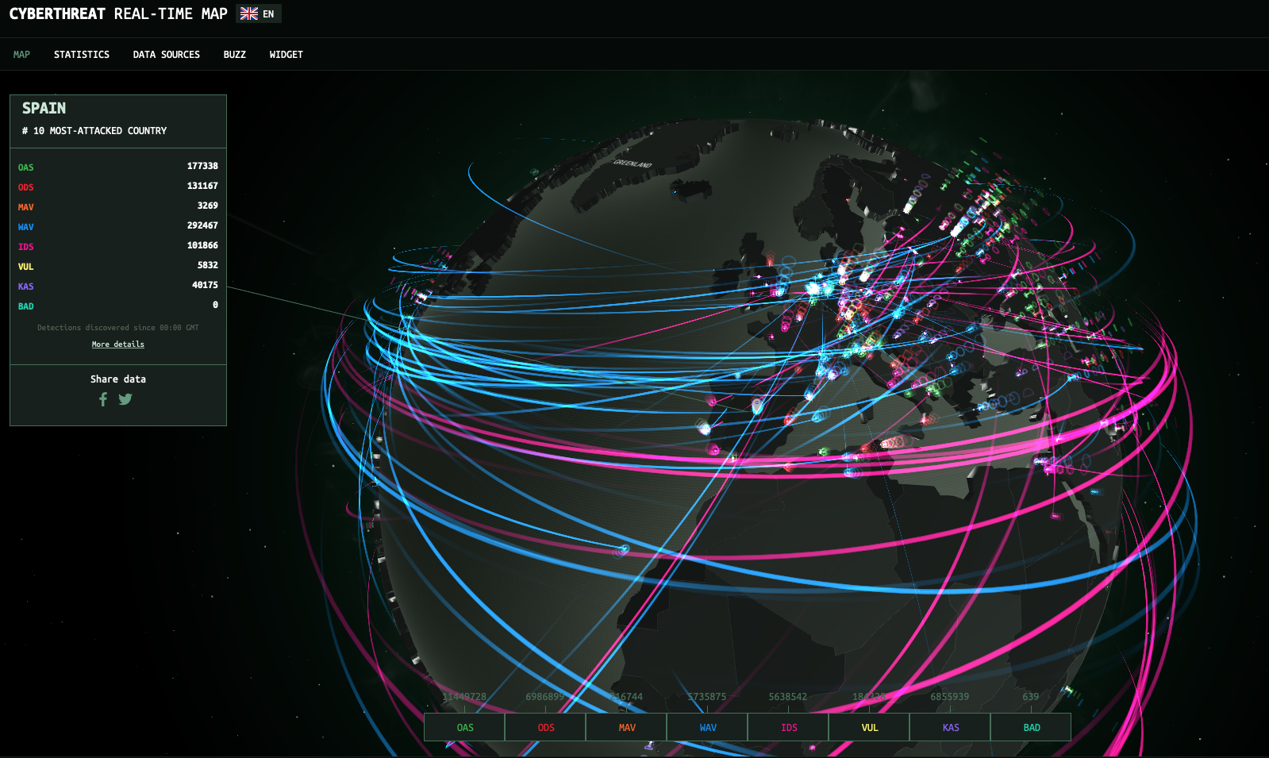
CIBERATAQUES
Fuente: https://cybermap.kaspersky.com/

Slide 5
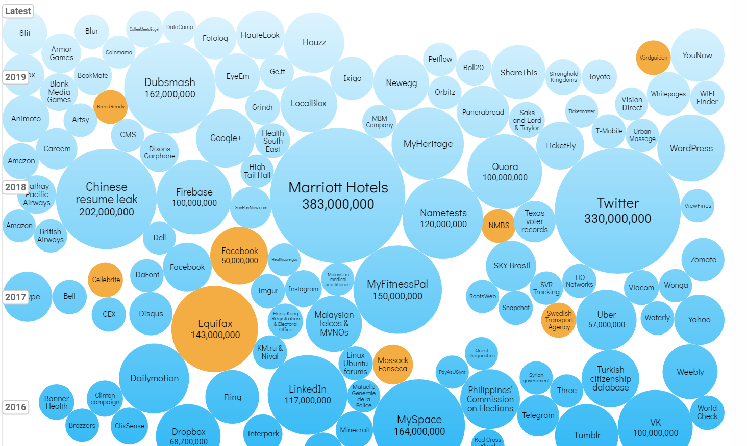
PRINCIPALES FUGAS DE DATOS
Fuente: www.informationisbeautiful.net/visualizations/worlds-biggest-data-breaches-hacks/

Slide 6
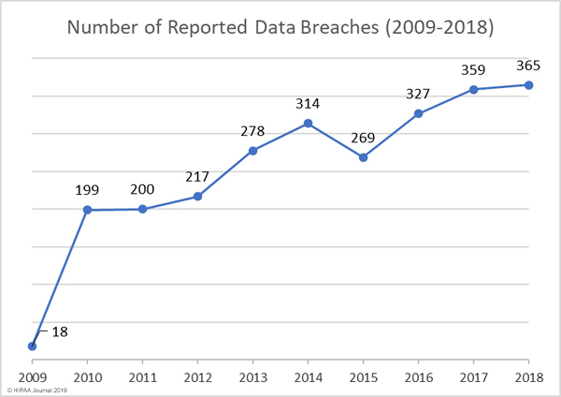
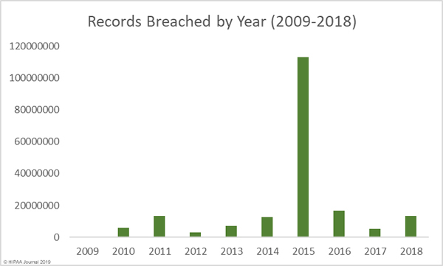
BRECHAS DE DATOS DE SALUD
Fuente: https://www.hipaajournal.com/healthcare-data-breach-statistics/

Slide 7







AMENAZAS
MALWARE
CIBERATAQUES
INDISPONIBILIDAD
SISTEMAS
ROBO/FUGA INFORMACIÓN
CUMPLIMIENTO

Slide 8
01
CONTEXTO
02
ORGANIZACIÓN
03
HITOS
04
RETOS
05
CONCLUSIONES

Slide 9


ORGANIZACIÓN
COMITÉ DE PROTECCIÓN DE DATOS Y SEGURIDAD DE LA INFORMACIÓN
NIVEL ESTRATEGICO
DPD
COMITÉ DE SEGURIDAD
(PROVEEDORES TIC)
NIVEL TÁCTICO
NIVEL OPERATIVO
ÁREA FUNCIONAL CIBERSEGURIDAD Y RIESGOS TIC
COMITÉ DE CONTINUIDAD
COMITÉ DE CUMPLIMIENTO

Slide 10








FUNCIONES ÁREA CIBERSEGURIDAD Y RIESGOS TIC
Políticas
Concienciación
Incidencias
Ciberseguridad& Riesgos TIC
Monitorización
Cumplimiento
Protección de datos
Equipo
4 personas
Perfil técnico
Continuidad
Proyectos

Slide 11


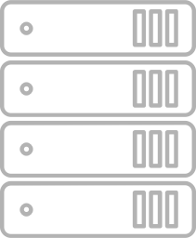

ÁMBITOS DE ACTUACIÓN
PERSONAS
PROCESOS
INFRAESTRUCTURA
INFORMACIÓN

Slide 12
01
CONTEXTO
02
ORGANIZACIÓN
03
HITOS
04
RETOS
05
CONCLUSIONES

Slide 13

PRINCIPALES HITOS: ISO 27001

Slide 14

PRINCIPALES HITOS: RGPD

Slide 15

PRINCIPALES HITOS: PAM

Slide 16


PRINCIPALES HITOS: EVIDENCE

Slide 17





PRINCIPALES HITOS: PROTECCIÓN CORREO ELECTRÓNICO
x2
Mensualmente (promedio):
Spam: 490.000 (57%)
Malware: 400

Slide 18

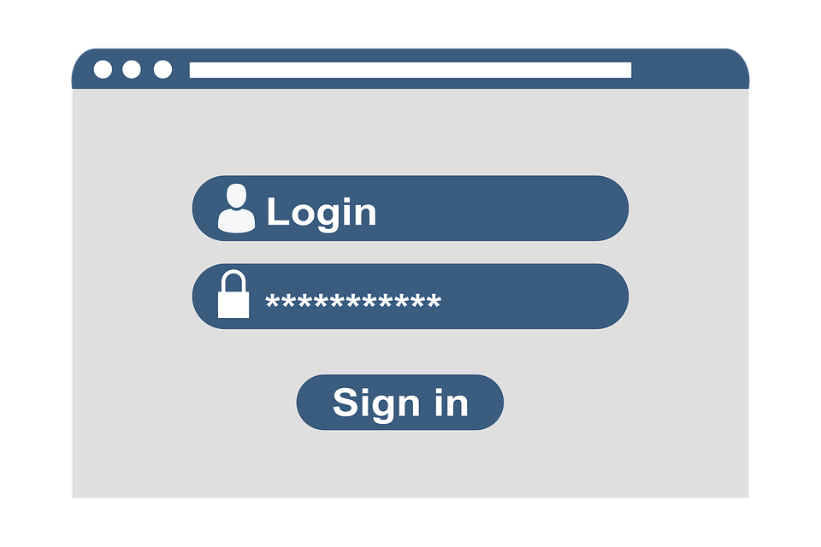

PRINCIPALES HITOS: CONTROL HORARIO ACCESO

Slide 19
01
CONTEXTO
02
ORGANIZACIÓN
03
HITOS
04
RETOS
05
CONCLUSIONES

Slide 20

RETOS: CONCIENCIACIÓN USUARIOS

Slide 21

RETOS: ESQUEMA NACIONAL DE SEGURIDAD (ENS)

Slide 22

RETOS: GESTOR DE IDENTIDADES
3.500 empleados
500 colaboradores
125.000 usuarios AOV

Slide 23


RETOS: FIRMA ELECTRÓNICA

Slide 24
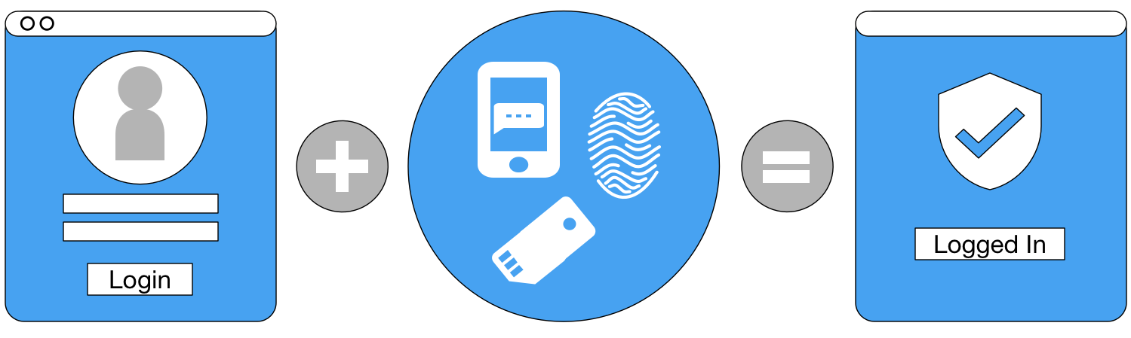
RETOS: SEGUNDO FACTOR DE AUTENTICACIÓN (2FA)

Slide 25







RETOS: SEGURIDAD EN LAS COMUNICACIONES

Slide 26
RETOS: CERTIFICADOS ELECTRÓNICOS

Slide 27


RETOS: OFICINA DE SEGURIDAD
RETOS: Oficina de seguridad

Slide 28

RETOS: PÓLIZA DE CIBERRIESGOS

Slide 29

RETOS: AUDITORÍAS DE SEGURIDAD
Cibervigilancia
Análisis de vulnerabilidades web
Auditoría de código
Red team (simulación adversarios)
Simulación de phishing
Auditoría de infraestructura
Auditoría de red / wifi
Auditoría IoT
Pentesting
Auditoría App móvil
Cumplimiento normativo
……

Slide 30

RETOS: OTROS……
RPA
Bots
Blockchain
Machine Learning
IoT
Wearable
……

Slide 31





ALGUNAS MAGNITUDES (promedio mensual)
1.700.000 correos
11.500.000 conexiones a internet
1,2% conexiones bloqueadas
107.000 horas de acceso a internet
30.000.000 conexiones firewall bloqueadas
6.500.000 conexiones IPS bloqueadas
3.000 malware detectado
40 ejecutables bloqueados
2.000 solicitudes ARCO-POL

Slide 32
01
CONTEXTO
02
ORGANIZACIÓN
03
HITOS
04
RETOS
05
CONCLUSIONES

Slide 33

CONCLUSIONES
Factores de riesgo
Conexión permanente
Confidencialidad / Privacidad
Tecnología
Falta de personal especializado
Concienciación usuarios
Entorno hostil
Volumen
Falta de alineación con “negocio”
Interacciones con terceros
Metodologías Agile
Elementos conectados

Slide 34

Mutua Colaboradora con la Seguridad Social nº 151

